Slide 1

伪Material Design
Light Schedule
轻量课程表
答辩
13061097 李想
13061121 李璞

Slide 2
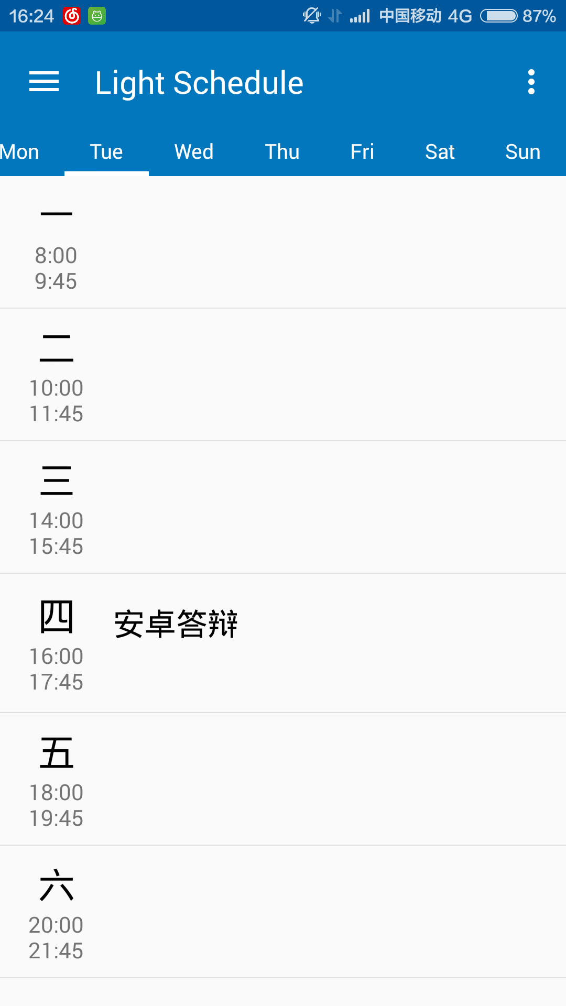
Notes:
基本理念
基本内容都在开题的时候已经介绍过了,所以这次PPT主要是回答几个之前的问题.
不考虑市场.
只考虑程序本身的问题.
App写出来是为了自己用的并不考虑商业利益,所以不会从并不会从一个产品经理的角度看问题.

Slide 3
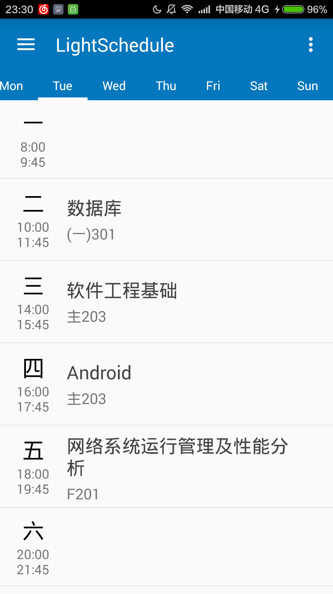
基础操作说明
单击 : 进入查看细节界面,可以进一步修改课程信息
长按 : 添加课程
长按 : 确认删除
前一天
后一天

Slide 4
1
UI对比
为什么选择MD
Notes:
MD给我最为直观的感受是能增大屏幕可用范围.

Slide 5
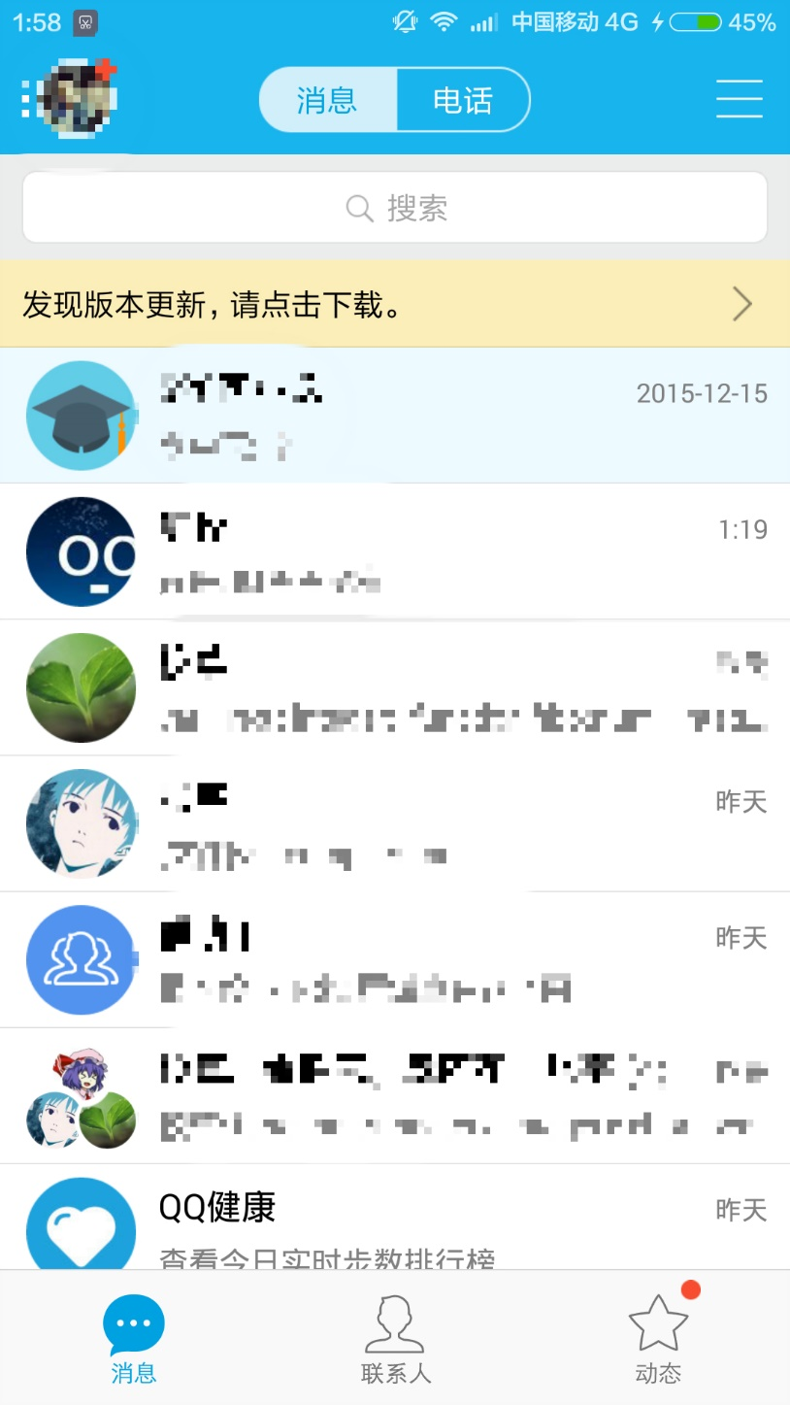
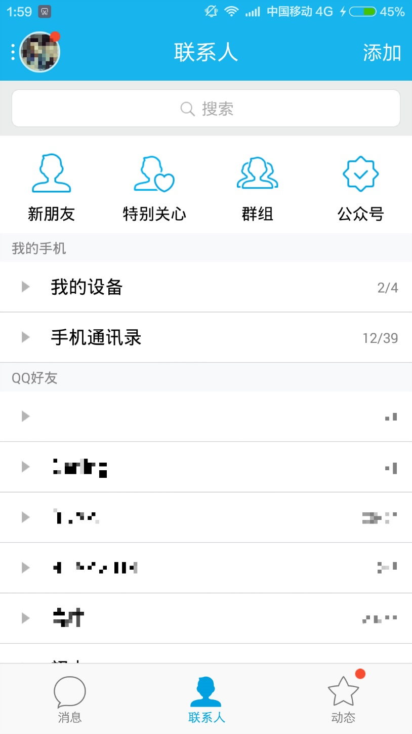
微信/QQ/网易云音乐/知乎 UI对比

Slide 6
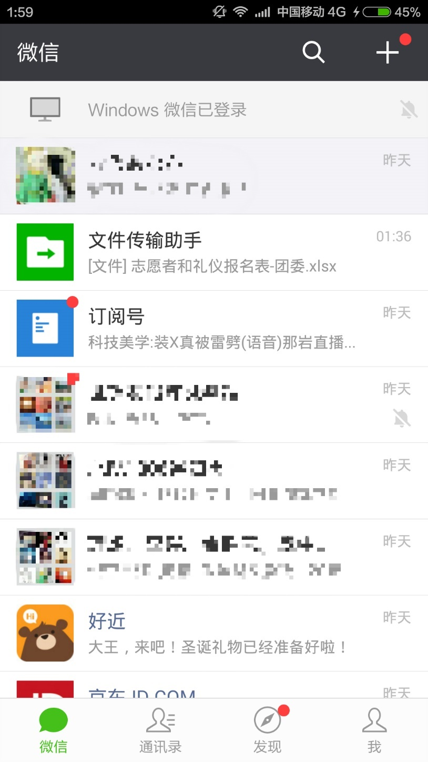
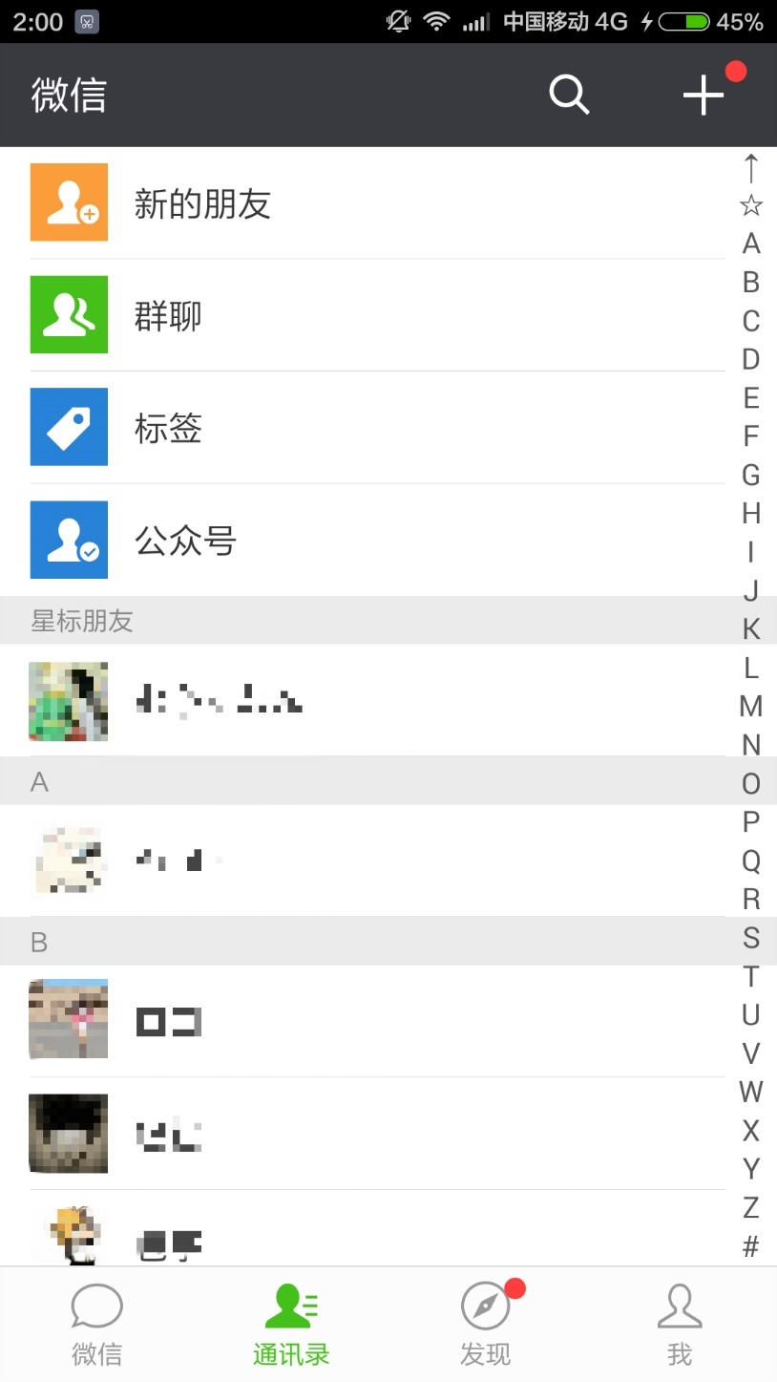
微信/QQ/网易云音乐/知乎 UI对比
Notes:
微信在UI上应该是吸取了QQ的教训.
微信有一个细节,在android上是滑动是切换pager,在iOS上是滑动删除.所以说微信也是在尝试着向标准靠拢.但无奈体量太大,牵一发动全身.
公认的鹅厂的微信和QQ是不遵循material desgin的app.
他们采取那样的APP操作我个人认为是出于统一iOS和android操作的目的.

Slide 7
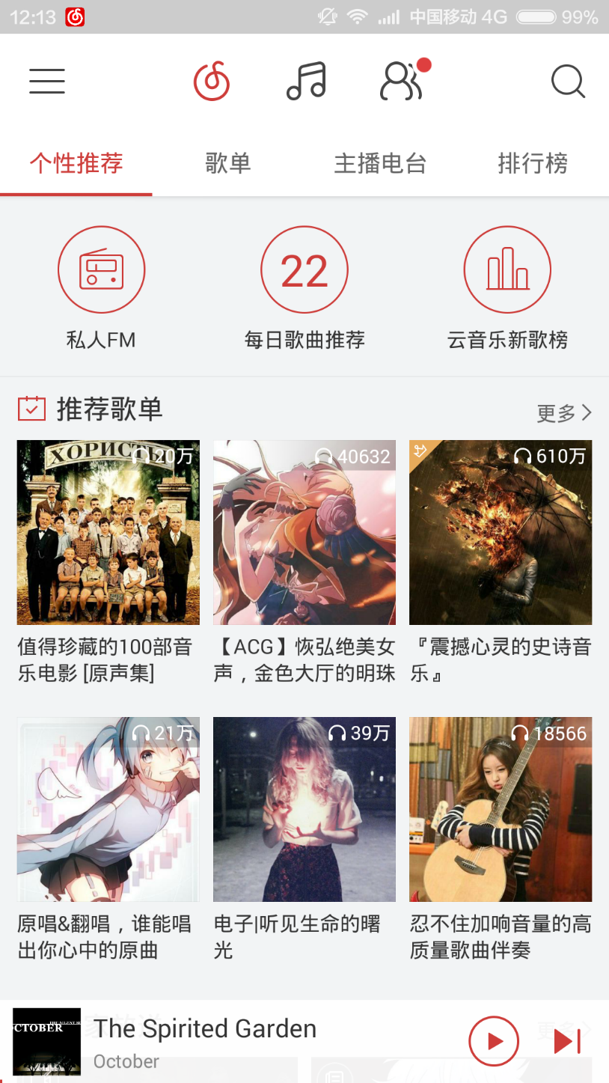
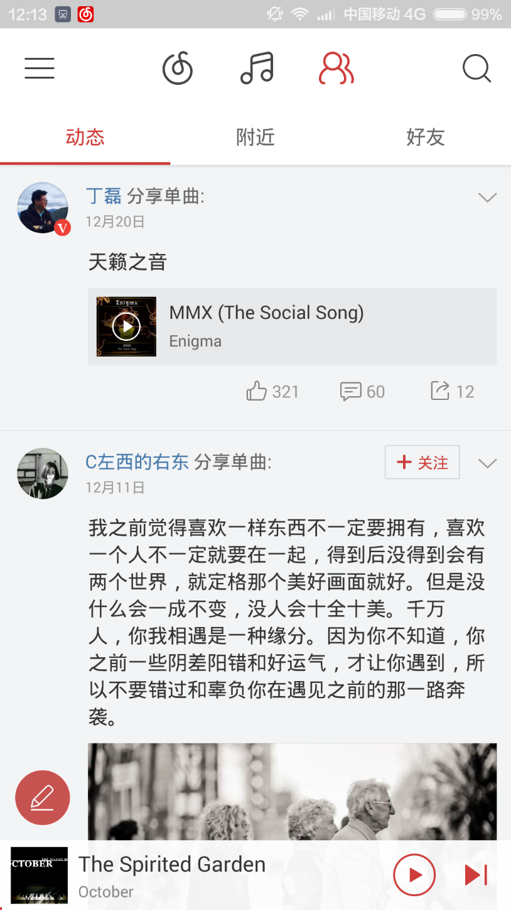
微信/QQ/网易云音乐/知乎 UI对比
Notes:
音乐类APP要在底下留出播放控制台,没有办法会占用一部分空间

Slide 8
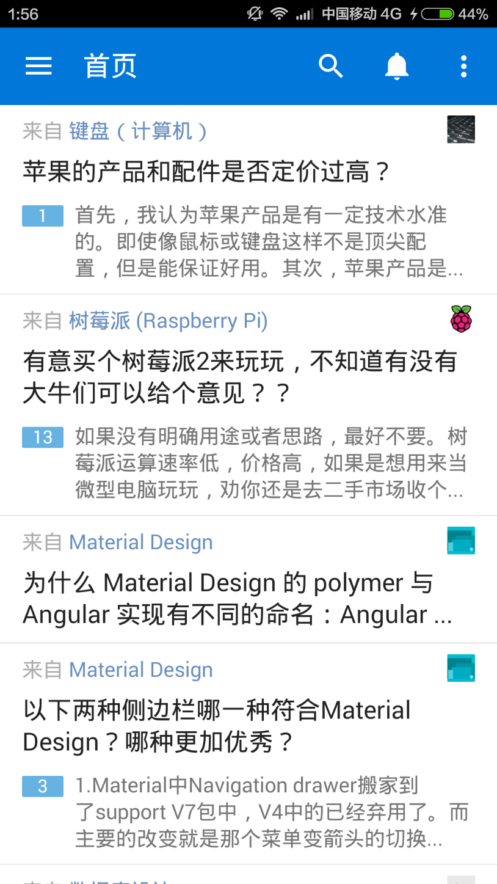
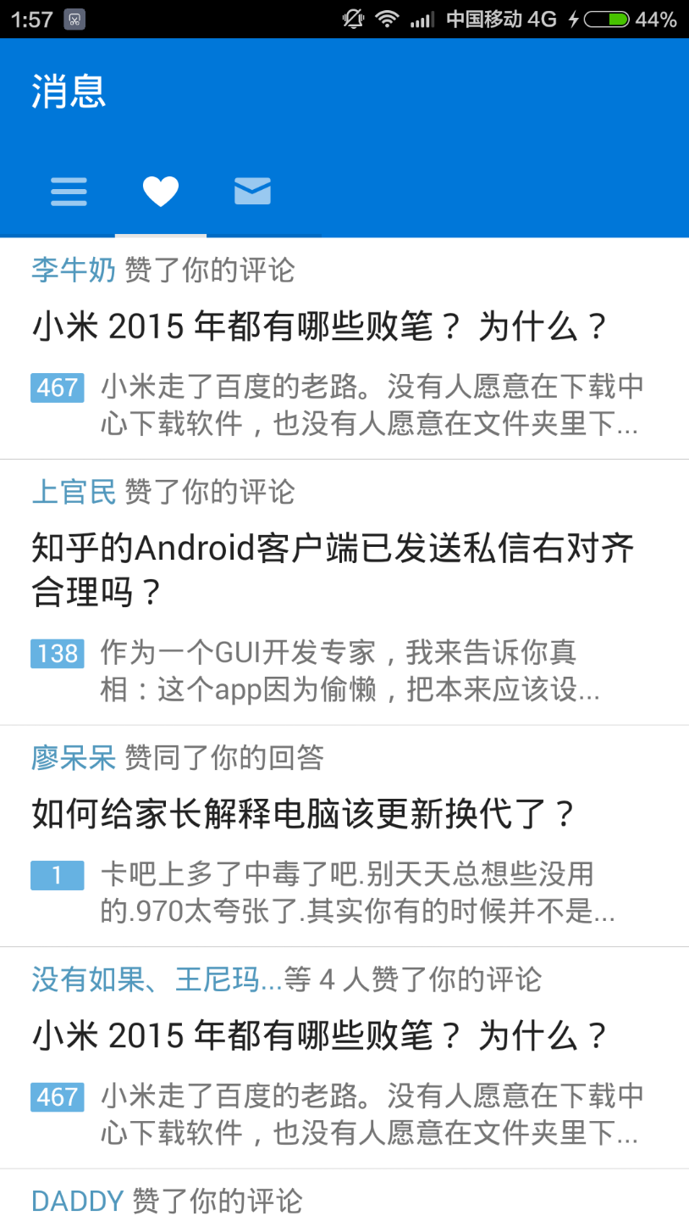
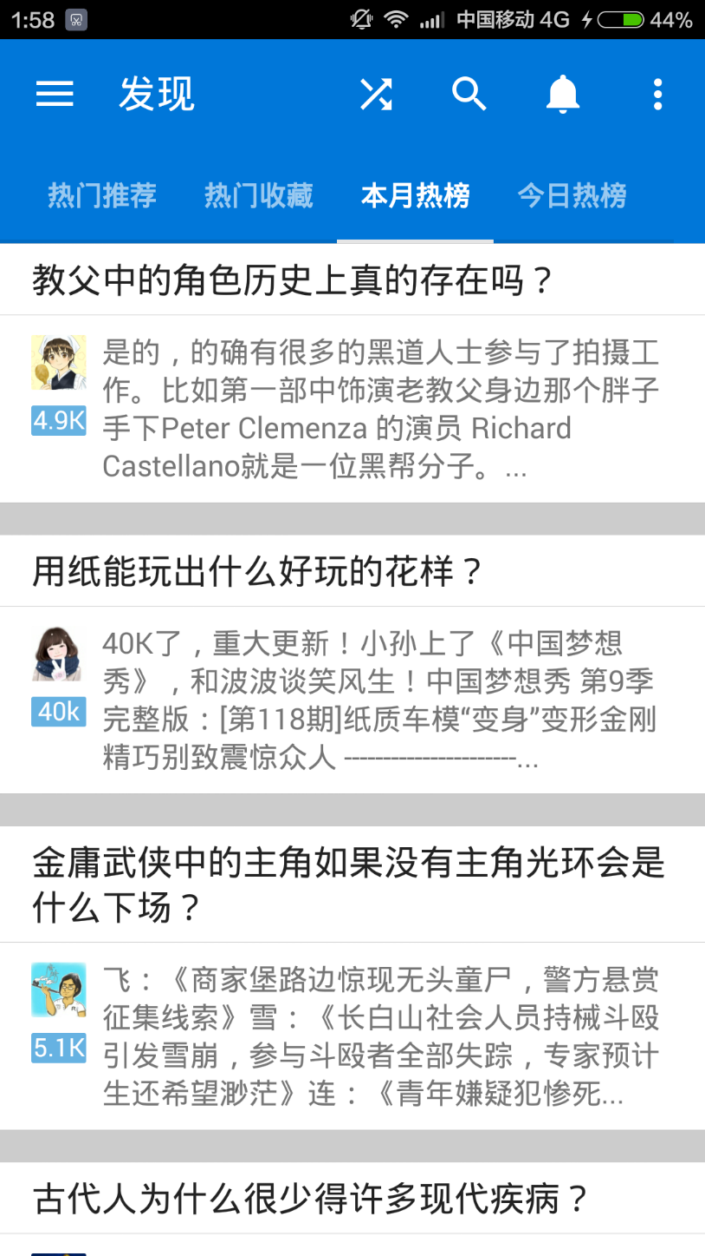
微信/QQ/网易云音乐/知乎 UI对比
Notes:
不知道有没有用apple的同学发现我的界面和iOS上的界面不一样?
网易这两款应用我都和iOS上的对比过,在不同的平台都采用了不同的规范设计,有兴趣的同学可以找两个平台的对比一下.
所以说,选取合适的平台规范才是最好的.

Slide 9
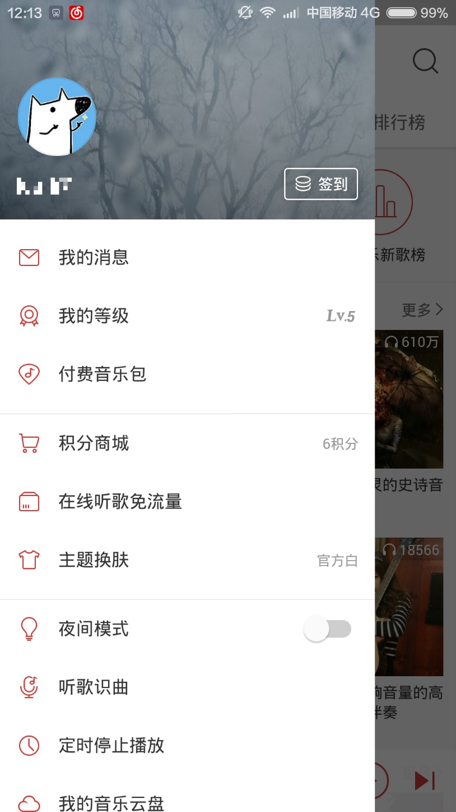
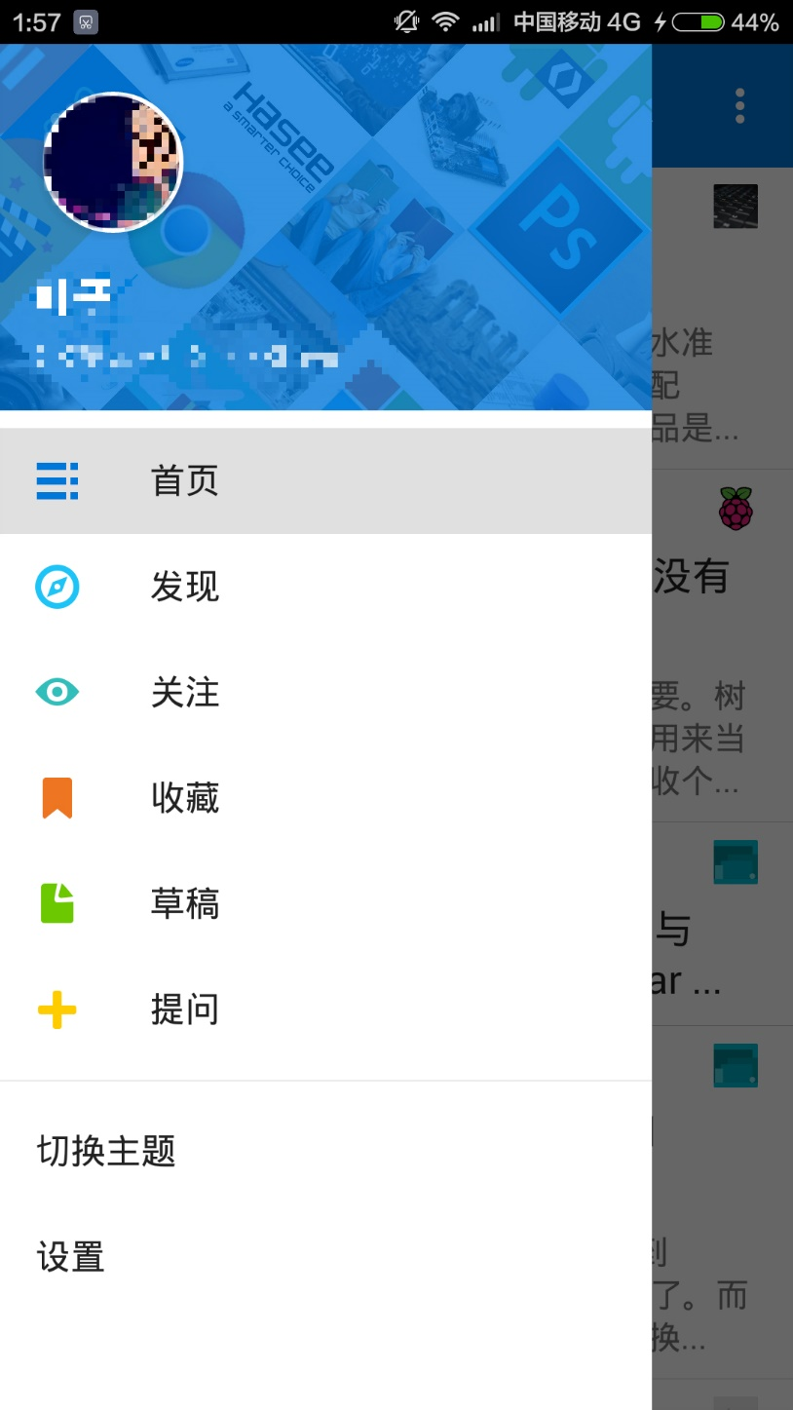
微信/QQ/网易云音乐/知乎 UI对比-navigation drawer
Notes:
navigation drawer
较多级菜单的方式更为直观,逻辑清楚.

Slide 10
2
App Demo展示

Slide 11
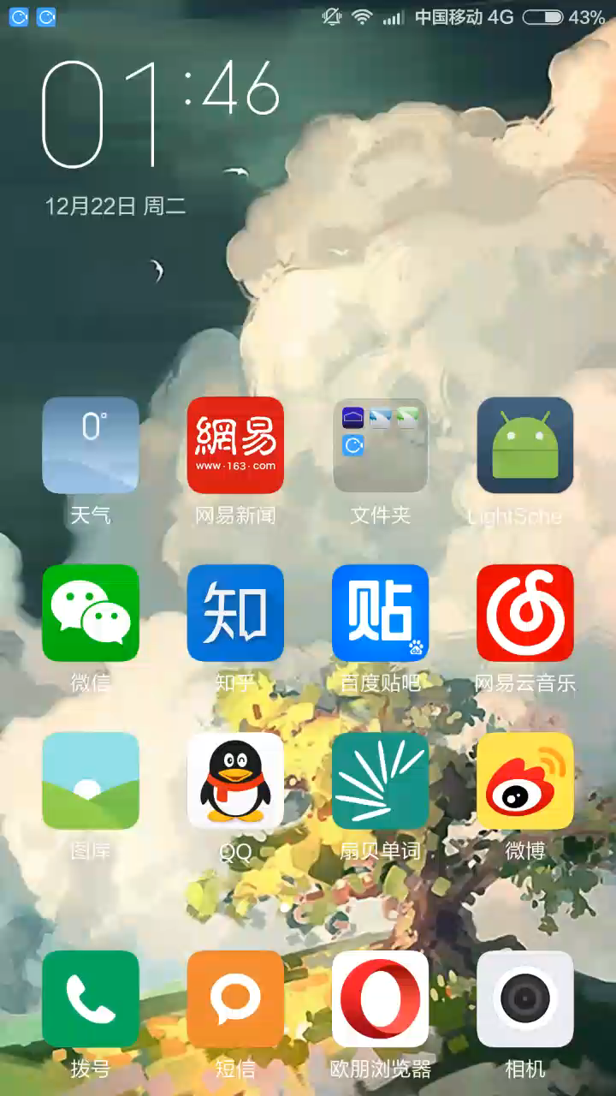
Notes:
能力有限,而且android4.4上实现大部分material design很困难,所以就做到了这个很简陋的程度.
从上一次开题写完到现在用了两个月的时间,满足了最开始构思时的需求.
简单直观的界面.
尽量少的操作.

Slide 12
3
为什么不采用滑动删除?
Notes:
最重要的一点,删除是低频操作，不需要频繁触发.
太容易导致误操作.
事实上,我还问了周围大概十几个同学,喜欢划动删除的是少数,一大理由便是误操作;其次是滑动删除在删除单个数据项的时候并不比点击方便,删除多项的时候又不如多选.
google是不推荐在scrollview上叠加scrollview的.
如果滑动是删除那叠加交互太多，无法区分切换pager还是滑动删除.
没有发现微信删除是滑动的(这功能也是我一直想要的,很反感聊天记录一直堆在一起),微信的右划也是切换到联系人页面.同样的切换pager界面.
微信和qq是早于material design的app,如果采取了新的操作设计还要颠覆用户习惯,得不偿失

Slide 13
4
左手问题
Notes:
MD的设计本身操作都偏向于靠左放置.
返回按钮,主页按钮,navigation drawer都在左侧.
重要的决定性操作,修改,完成等我认为属于低频率操作,不需要特别修改.
所以按照MD的布局规范没有做额外的修改.

Slide 14
李想
主页面
数据库及相关接口实现
二维码
5
李璞
添加修改课程页面
提示汉化
ICON设计
分工

Slide 15
leafli7/LightSchedule-Project-Android
Notes:
源码github.写的很丑….

Slide 16
Thanks
Wish you happy life

